Slide 1

Знатоки автомата Калашникова
Презентацию выполнил преподаватель-организатор ОБЖ ФГКОУ СОШ №24 МО РФ
Соколов Владимир Алексеевич

Slide 2
Тема:
Назначение и боевые свойства автомата Калашникова.
Порядок неполной разборки и сборки автомата Калашникова.

Slide 3
Цели урока:
Сформировать у обучающихся преставление о назначении, боевых свойствах АК-74, устройстве его частей и механизмов, а так же умение и навыки при обращении с оружием.
Задачи урока:
Образовательные
Познакомить обучающихся с назначением, боевыми свойствами АК-74 и устройством его частей и механизмов.
Сформировать представления об автоматическом действии автомата АК-74.
Научить выполнять неполную разборку и сборку после неполной разборки автомата АК-74.
Развивающие
Развивать интеллектуальные качества обучающихся, познавательный интерес и компетенции в области военной подготовки.
Развивать волевые качества обучающихся, самостоятельность, умение преодолевать трудности, используя для этого проблемные ситуации, творческие задания, дискуссии.
Воспитательные
Воспитывать у учащихся патриотические качества, позитивное отношение к военной службе, прививать ценностное отношение к Отечеству.

Slide 4
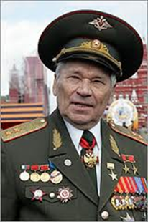
Жизнь и творчество
Михаила Тимофеевича Калашникова
Дата рождения: 10 ноября 1919 года, семнадцатый ребенок в семье.
Место рождения: село Курья Алтайского края.
Семья: мать - Александра Фроловна Калашникова, отец - Тимофей Александрович Калашников.
Историческая справка: в 1930 году семья, признанная кулаческой, сослана в Томскую область, посёлок Нижняя Моховая.
Интересы: техника, устройство и принципы работы разных механизмов.

Slide 5
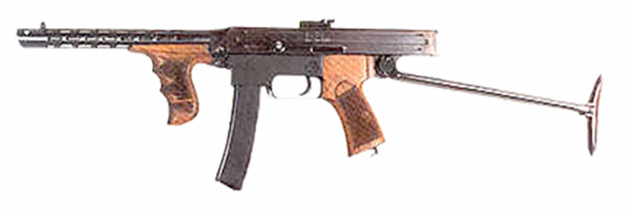
Первый пистолет-пулемет
М.Т. Клашникова
ПП Калашникова обр. 1942 года.
Заключение специалистов Главного Артиллерийского Управления РККА
«Пистолет-пулемёт Калашникова в изготовлении сложнее и дороже, чем ППШ и ППС, и требует применения дефицитных и медленных фрезерных работ. Поэтому, несмотря на многие подкупающие стороны (малый вес, малая длина, наличие одиночного огня, удачное совмещение переводчика и предохранителя, компактный шомпол и пр.), в настоящем виде своём промышленного интереса не представляет…»

Slide 6
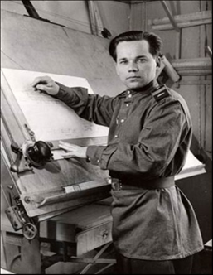
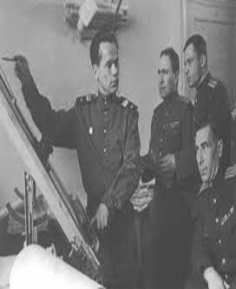
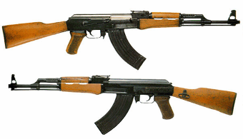
Ак-47
С 1942 года Калашников работает на Центральном научно-исследовательском полигоне стрелкового вооружения (НИПСМВО) Главного Артиллерийского управления РККА.
В 1944 году он создал опытный образец самозарядного карабина, который частично послужил прототипом для создания автомата.
С 1945 года Михаил начал разработку автоматического оружия под промежуточный патрон 7,62×39 образца 1943 года.
В 1947 году автомат Калашникова победил в конкурсе и был принят на вооружение.

Slide 7
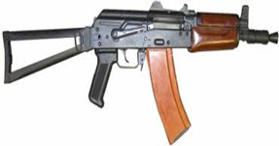
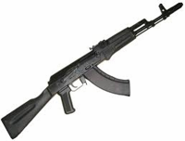
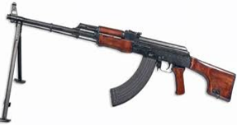
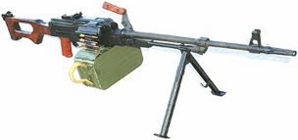
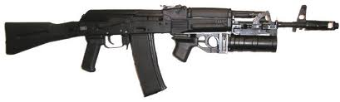
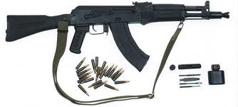
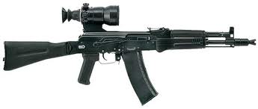
Последующие разработки стрелкового оружия М.Т. Калашникова
АКС-74У
Ак-74М
РПК-74
ПКМ
АК-101
АК-102
АК-105

Slide 8
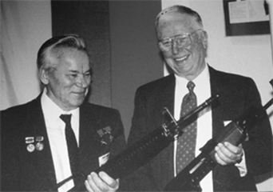
АК-47 на флагах и гербах различных стран.
Флаг страны Мозамбик Герб страны Мозамбик Герб страны Зимбабве
Автоматы и пулемёты М.Т.Калашникова находятся на вооружении армий более чем пятидесяти стран мира.
Встреча Калашникова с Юджином Стоунером

Slide 9
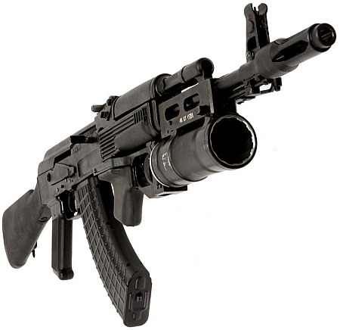
Из-за своей простоты, хороших боевых качеств и надежности автомат Калашникова пользуется огромной популярностью в мире. По самым скромным подсчетам в мире насчитывается 100 миллионов штук автоматов Калашникова.

Slide 10
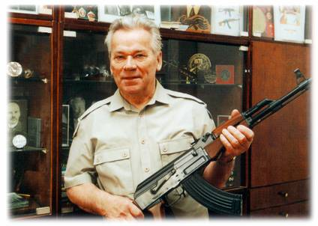
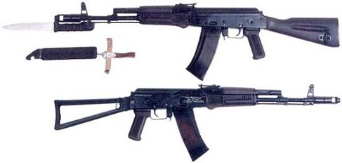
5.45 мм автомат Калашникова (АК-74) является индивидуальным оружием.
Он предназначен для уничтожения живой силы и поражения огневых средств противника.

Slide 11
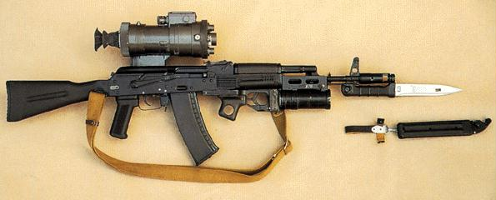
Для поражения противника в рукопашном бою к автомату присоединяется штык-нож.
Для стрельбы и наблюдения в условиях естественной ночной освещенности к автомату присоединяется ночной стрелковый прицел универсальный НСПУ.

Slide 12
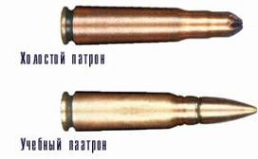


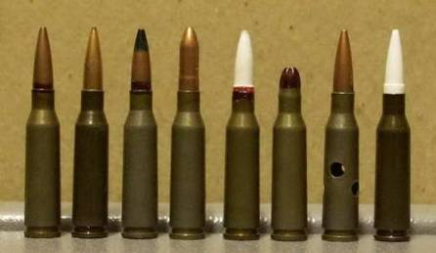

Для стрельбы из автомата АК-74 применяются патроны с обыкновенными (стальной сердечник) и трассирующими пулями.
Обыкновенная пуля состоит из оболочки, стального сердечника и свинцовой рубашки.
Трассирующая - из оболочки, свинцового сердечника, стаканчика и трассирующего состава.

Slide 13
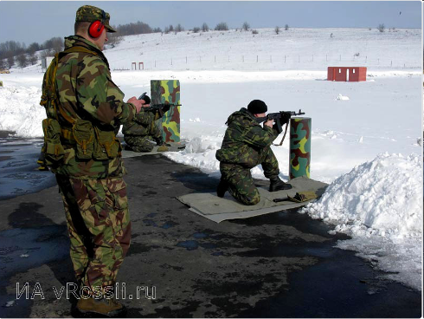
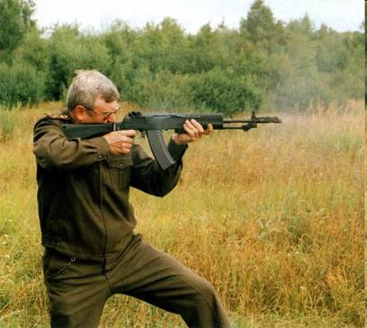
Из автомата ведется автоматический или одиночный огонь. Автоматический огонь является основным видом огня: он ведётся короткими ( до5 выстрелов) и длинными (до 10 выстрелов) очередями и непрерывно. Подача патронов при стрельбе производится из коробчатого магазина емкостью – 30 патронов.

Slide 14
БОЕВЫЕ СВОЙСТВА АК-74
- Калибр АК-74 …………………………………………………………….........5,45 мм
- Прицельная дальность стрельбы из автомата ……………... ...........1000 м.
Наиболее действенный огонь:
по наземным целям до……………………………………………… 500 м.
по воздушным целям до……………………………..…………….. 500 м.
- Начальная скорость полета пули ……………………………………….. 900 м/с
- Убойное действие пули сохраняется на дальности до…………….. 1350 м.
- Сосредоточенный огонь по наземным групповым целям
ведется на дальности до………………………………………….. 1000 м.
Боевая скорострельность:
одиночными до…………………………………………………….40 в/мин
очередью до………………………………………………………. 100 в/мин
- Темп стрельбы около…………………………………………………… 600 в/мин.
Дальность прямого выстрела:
по грудной фигуре……………………………………………………440 м.
по бегущей фигуре …………………………………………………..625 м.
Вес автомата без штык - ножа со снаряженным пластмассовым
магазином ……………………………………………………………… 3.6 кг.
вес штык - ножа с ножнами ……………………………………..…490гр
- Емкость магазина:……………… ………………………………………. 30 патрон.
- Число нарезов в канале ствола ………………………………………………. 4

Slide 15
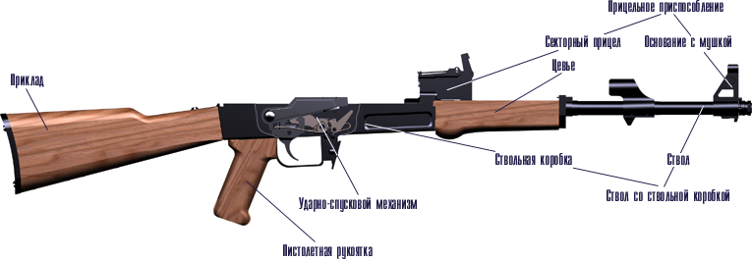
Общее устройство АК-74
Ствол служит для направления полета пули.
Камера служит для направления пороховых газов из ствола на газовый поршень затворной рамы.
Ствольная коробка служит для соединения частей и механизмов автомата, для обеспечения закрывания канала ствола затвором и запирания затвора.

Slide 16
«Секретная шифровка»
ТЛВСО, РИПЛЕЦ, ЛАДРИКП, ТВОРАЗ, ЕВЦЕЬ, ШАКУМ,
РАПТНО, ЯУЛП,
ЛОМПОШ, БКАУРТ.

Slide 17
«Исчезнувшие слова».
Дополнить фразу:
1. «Автомат ___________________предназначен для _______________живой силы_____________.
2. «В _____________ бою к ___________________
присоединяется ____________ - ____________.

Slide 18
При разборке и сборке автомата необходимо соблюдать следующие правила:
1. Разборку и сборку производить на столе или скамейке, а в поле - на чистой подстилке;
2. Части и механизмы класть в порядке разборки, обращаться с ними осторожно, не допускать излишних усилий и резких ударов;
3. При сборке обращать внимание на нумерацию частей, чтобы не перепутать их с частями других автоматов

Slide 19
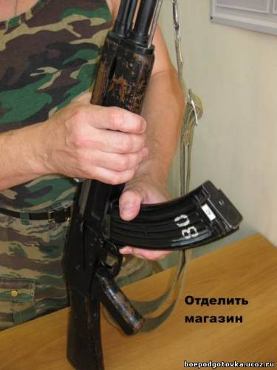

Slide 20
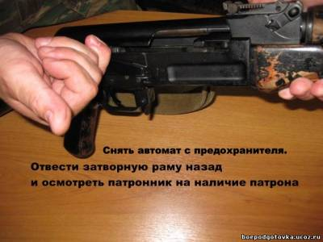

Slide 21
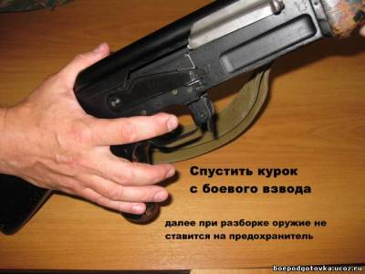

Slide 22
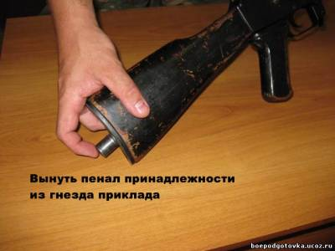

Slide 23
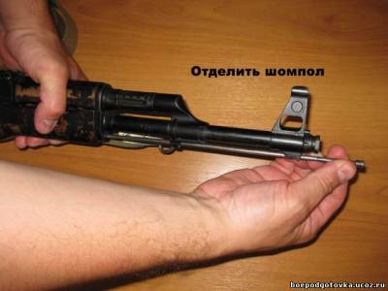

Slide 24
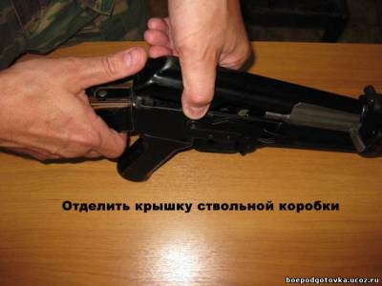

Slide 25
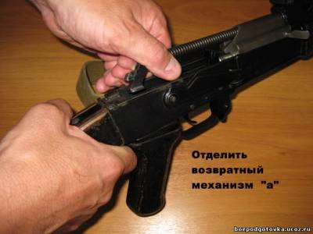

Slide 26
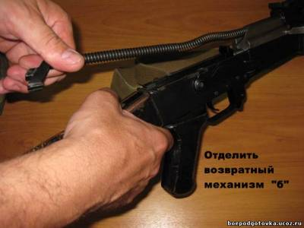

Slide 27
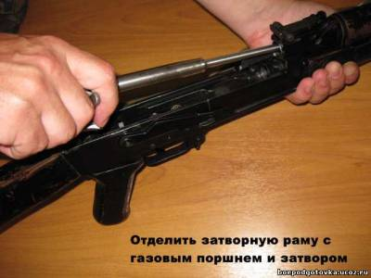

Slide 28
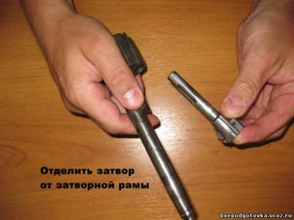

Slide 29
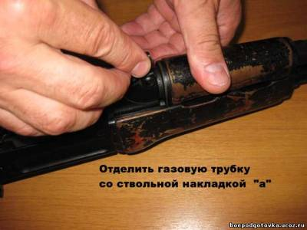

Slide 30
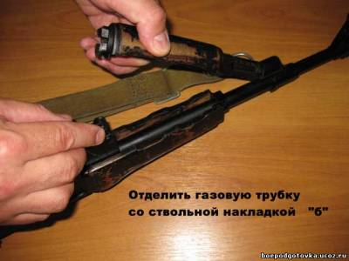

Slide 31
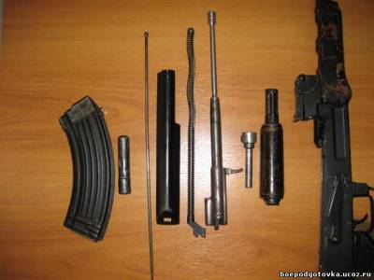

Slide 32
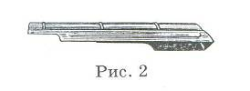
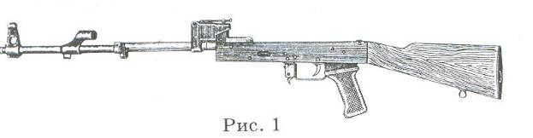
Внимательно посмотрите на рисунки. Из предложенных вариантов названий основных частей и механизмов автомата выберите один, с вашей точки зрения, правильный:
1.
а) ствол со ствольной коробкой, прицельным приспособлением и прикладом;
б) ствол с прицелом и ложем;
в) ствол с газовой камерой, прицельным приспособлением и прикладом.
2.
а) ствольная коробка;
б) крышка ствольной коробки;
в) газовая трубка.

Slide 33
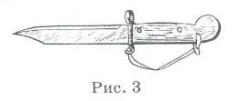

Внимательно посмотрите на рисунки. Из предложенных вариантов названий основных частей и механизмов автомата выберите один, с вашей точки зрения, правильный:
3.
а) штык-нож;
б) штык;
в) штык-тесак.
4.
а) возвратная пружина;
б) механизм возврата;
в) возвратный механизм.

Slide 34


Внимательно посмотрите на рисунки. Из предложенных вариантов названий основных частей и механизмов автомата выберите один, с вашей точки зрения, правильный:
5.
а) затворная рама с газовым поршнем;
б) газовый поршень;
в) рама для запирания канала ствола.
6.
а) ствольная накладка с газовой трубкой;
б) газовая трубка со ствольной накладкой;
в) газовая трубка.

Slide 35
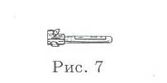

Внимательно посмотрите на рисунки. Из предложенных вариантов названий основных частей и механизмов автомата выберите один, с вашей точки зрения, правильный:
7.
а) затвор;
б) боек;
в) затворное устройство.
8.
а) ершик для чистки канала ствола;
б) выколотка;
в) шомпол.

Slide 36
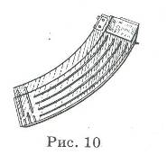


Внимательно посмотрите на рисунки. Из предложенных вариантов названий основных частей и механизмов автомата выберите один, с вашей точки зрения, правильный:
9.
а) цевье;
б) газовая трубка;
в) ствольная накладка.
10.
а) корпус магазина;
б) подаватель патронов;
в) магазин.
11.
а) пенал с принадлежностью;
б) затвор;
в) принадлежность.

Slide 37
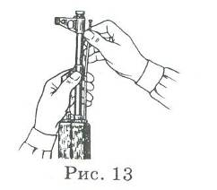
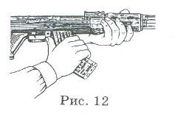
Какая из предложенных операций неполной разборки автомата изображена на рисунках в каждом варианте?
12.
а) присоединение магазина;
б) отделение магазина;
в) отделение цевья.
13.
а) отделение шомпола;
б) присоединение шомпола;
в) отделение газовой камеры.

Slide 38
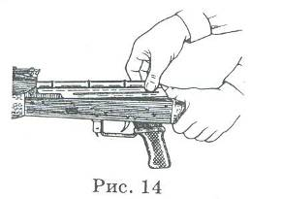
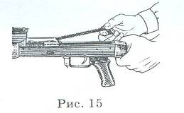
Какая из предложенных операций неполной разборки автомата изображена на рисунках в каждом варианте?
14.
а) отделение приклада.
б) отделение ствольной рамы;
в) отделение крышки ствольной коробки;
15.
а) отделение возвратного механизма;
б) отделение приклада;
в) отделение затворной рамы с затвором.

Slide 39
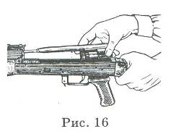
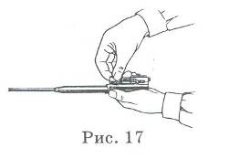
Какая из предложенных операций неполной разборки автомата изображена на рисунках в каждом варианте?
16.
а) отделение затвора от затворной рамы;
б) отделение затвора;
в) отделение затворной рамы с затвором.
17.
а) отделение затвора от затворной рамы;
б) отделение затворной рамы и затвора;
в) отделение затворной рамы от затвора.

Slide 40
«Распредели по порядку»
Распределите операции в порядке их выполнения при неполной разборке автомата (ответ представьте последовательностью букв, например: в, а... :
А) отделяют затворную раму с затвором;
Б) отделяют шомпол;
В) отделяют газовую трубку со ствольной накладкой;
Г) отделяют магазин;
Д) отделяют возвратный механизм;
Е) отделяют затвор от затворной рамы;
Ж) вынимают пенал с принадлежностью;
З) отделяют крышку ствольной коробки.

Slide 41
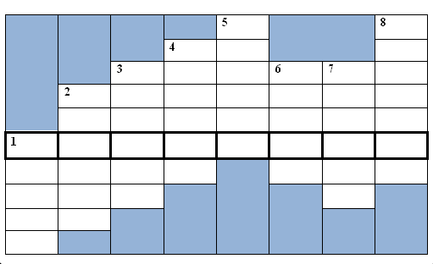
Кроссворд

Slide 42
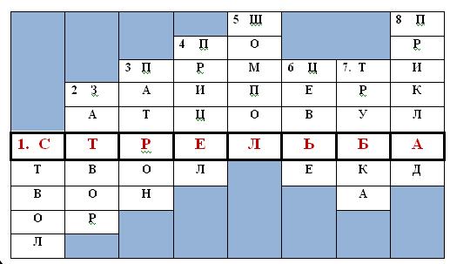
Кроссворд

